Slide 1
Site Introdução aos Foguete

Slide 2
Tema do Site
Apresentar os foguetes
Como são divididos
Como foram usados
Quais eram suas particularidades
Quem os desenvolveu

Slide 3
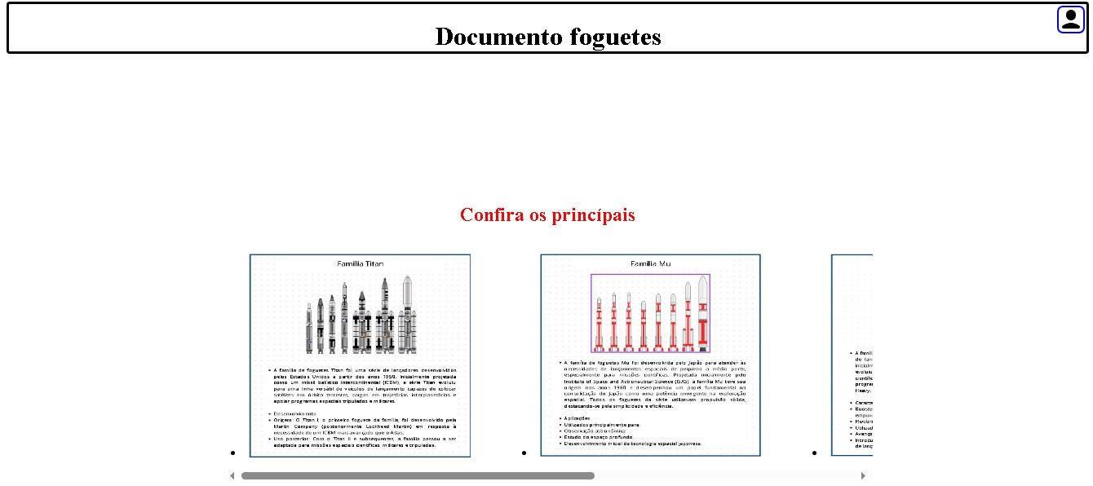
Site para visitante
Site para visitantes.
ícone de registro
scron(rolagem) com cards com informações sobre os foguetes
Informações sobre a página.

Slide 4
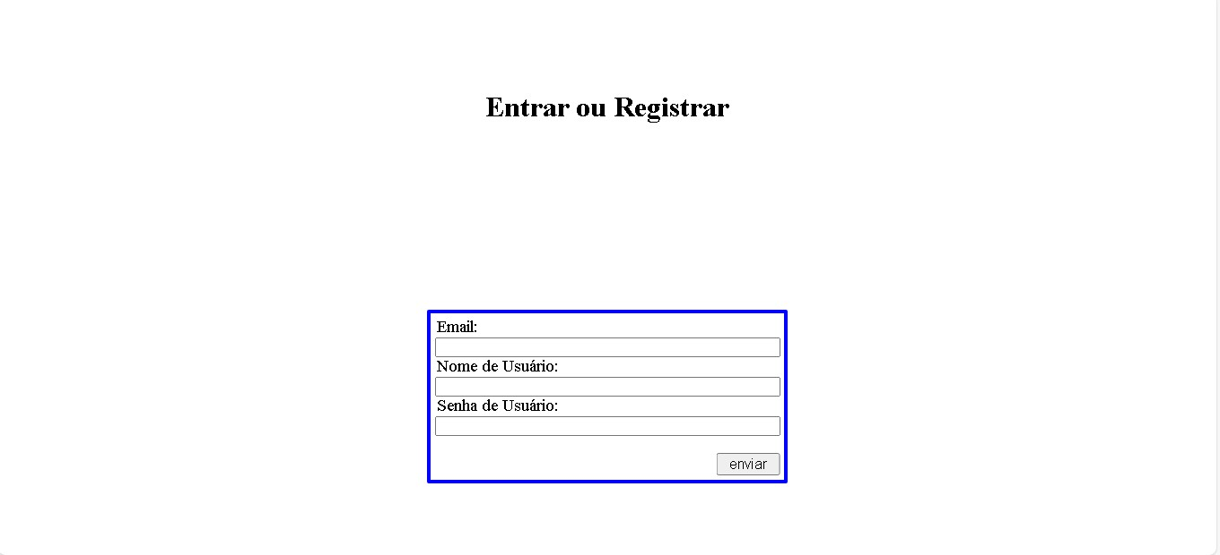
Site de registro
Site para registrar.
Local para inserir as informações.
botão que direciona, para outra página.

Slide 5
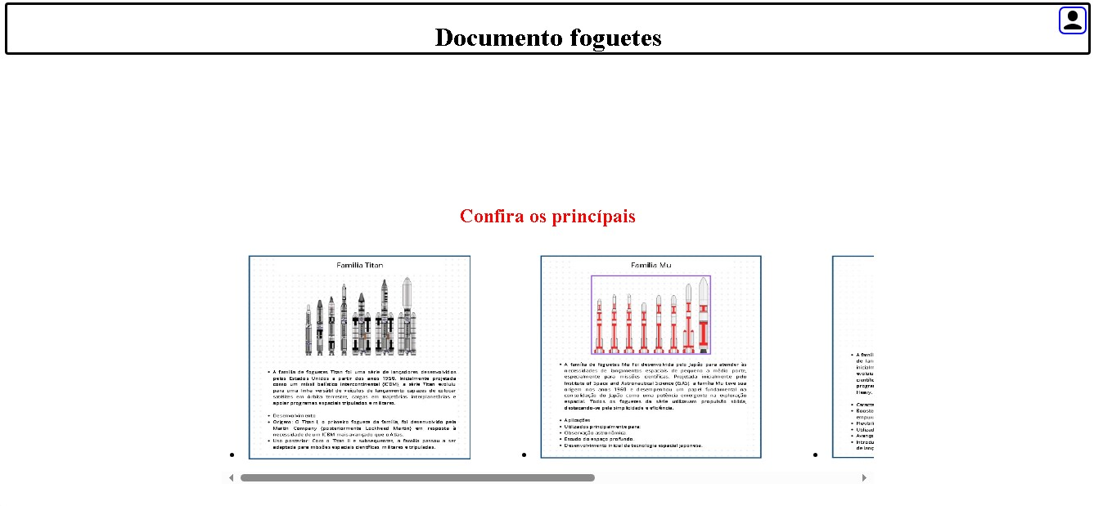
Site principal
Site principal do documento de foguetes.
Scron(rolagem) com cards acessíveis, para mais informações sobre os foguetes.
Informações sobre a página.

Slide 6
Obrigado

